Slide 1
GIÁO ÁN: PTTC- KNXH
Truyện: QUÀ TẶNG MẸ

Slide 2


TRUYỆN:

Slide 3

Trò chuyện: Cô cùng trẻ hát bài: Mời bạn ăn

Slide 4
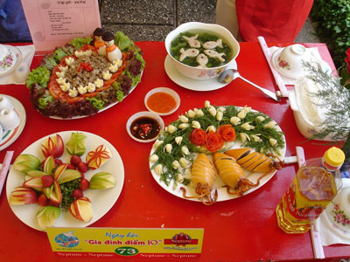
Nhu cầu ăn

Slide 5
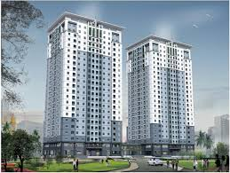

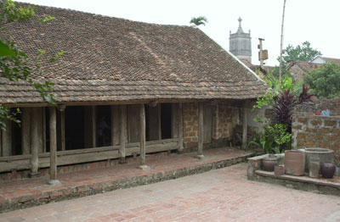
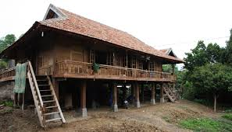
Nhu cầu ở

Slide 6
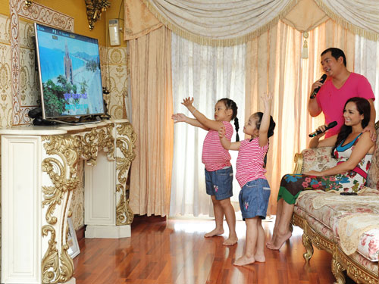
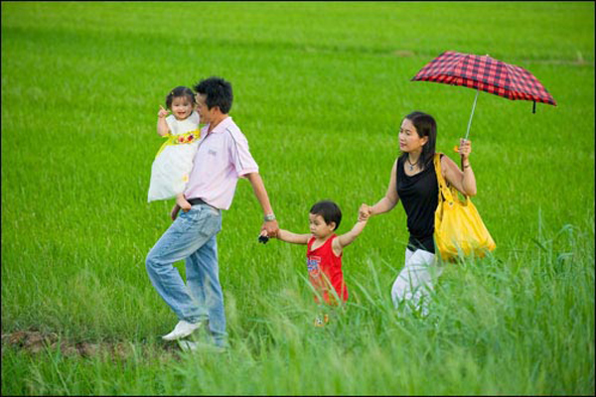

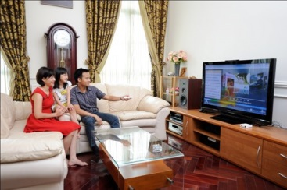
Nhu cầu vui chơi, giải trí

Slide 7
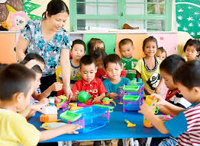
Nhu cầu chăm sóc và yêu thương

Slide 8
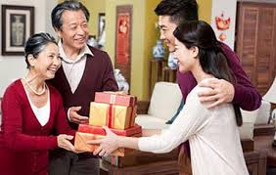

Slide 9
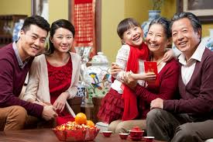

Slide 10
CHUYỆN: QUÀ TẶNG MẸ

Slide 11


Slide 12
Kể diễn cảm lần 1
Kể lần 2 minh họa

Slide 13
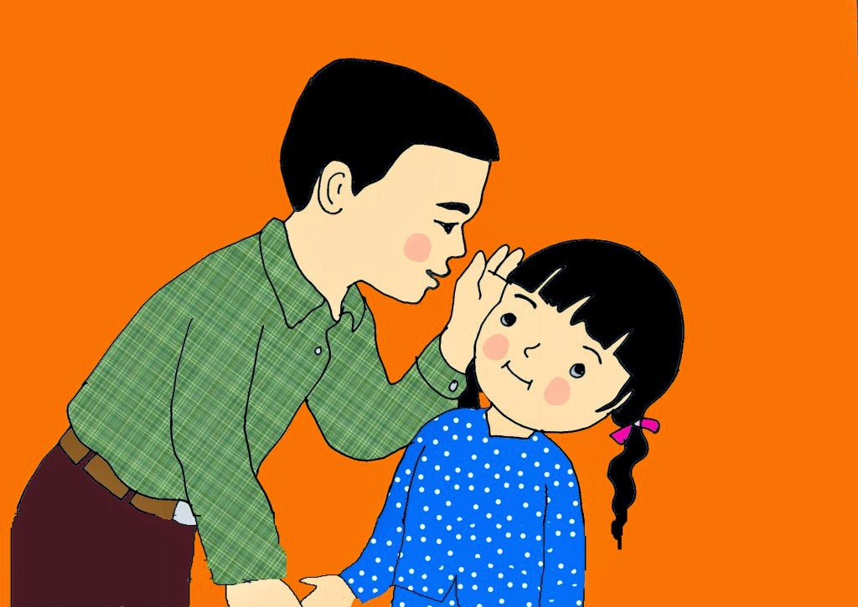

Slide 14
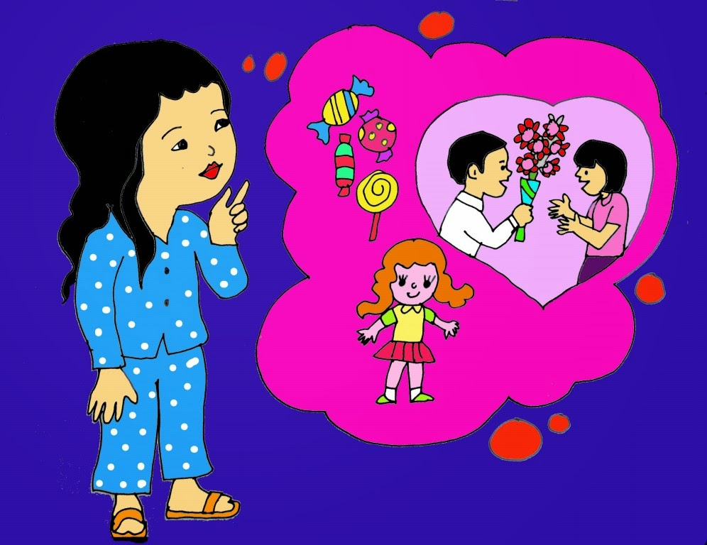

Slide 15
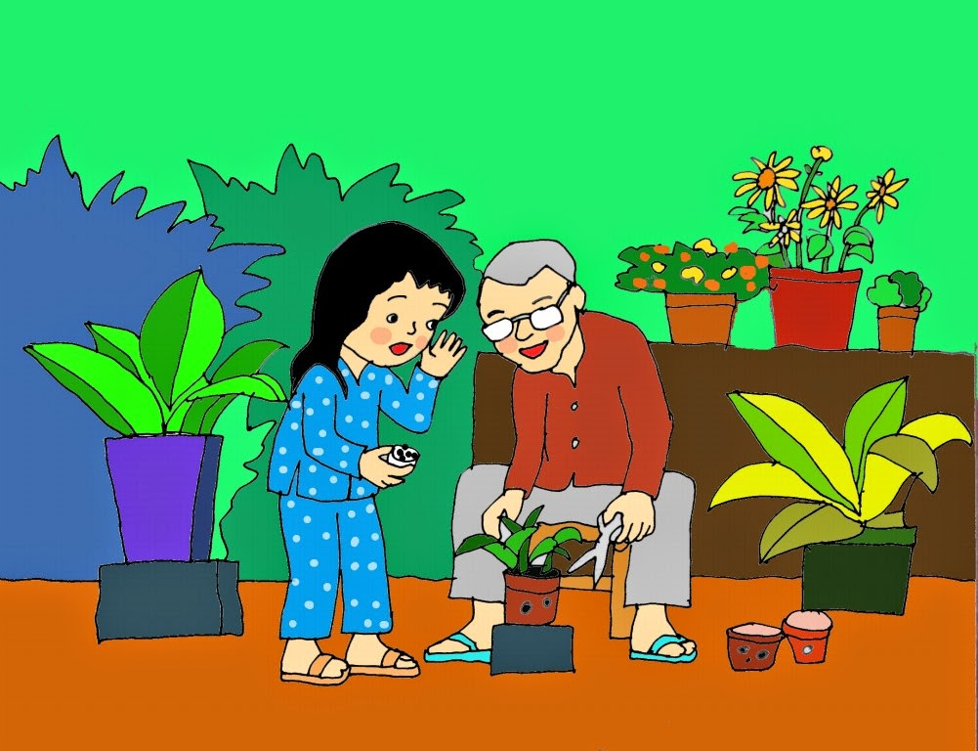

Slide 16
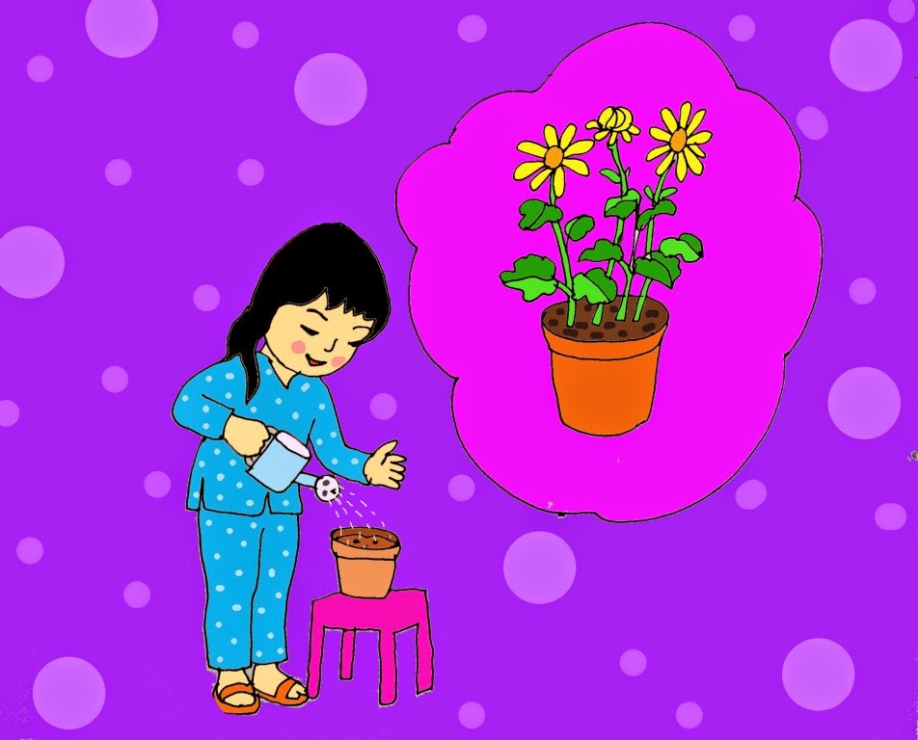

Slide 17
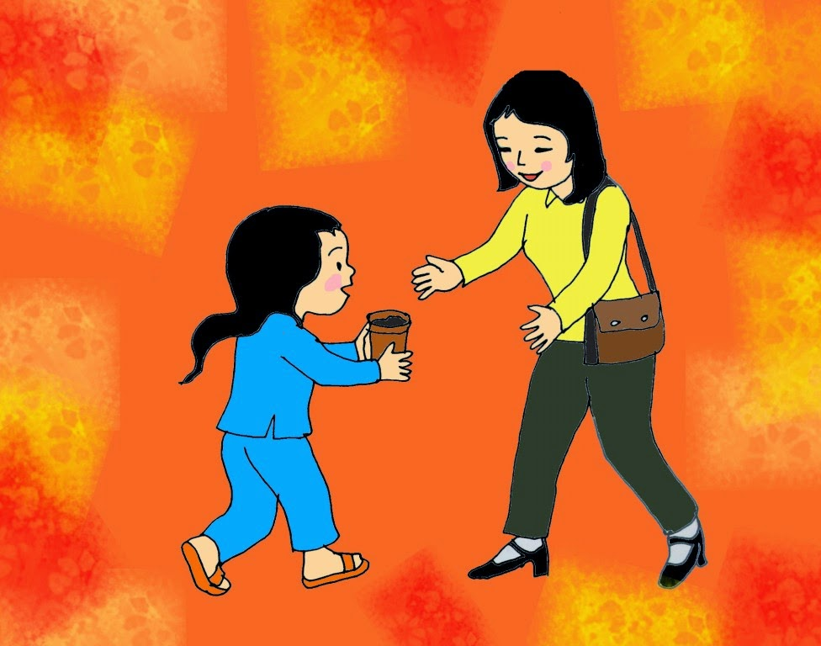

Slide 18
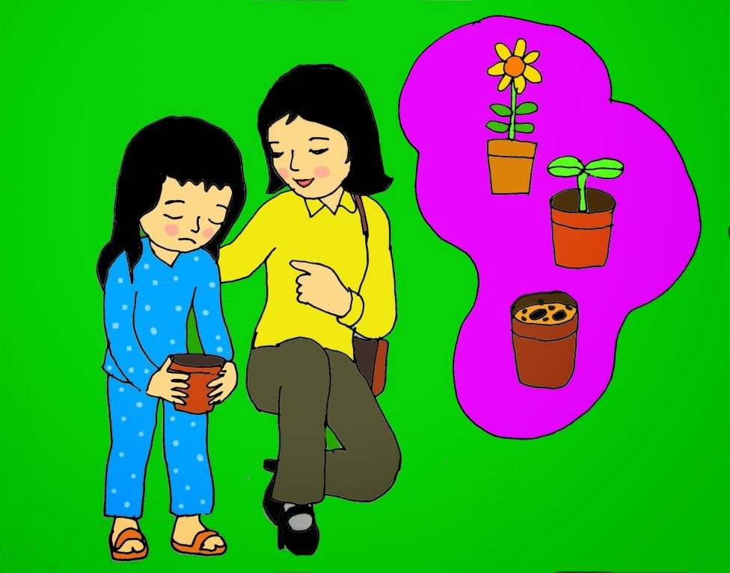

Slide 20
Cô giảng nội dung
Đàm thoại
+ Cô kể chuyện gì?
+ Vậy bố bạn Nhi và bạn Nhi đã thủ thỉ với nhau ntn?
+ Và cuối cùng thì bạn Nhi có hoa tặng mẹ không ?
+ Mẹ bạn Nhi đã nói gì với bạn nhi ?

Slide 21
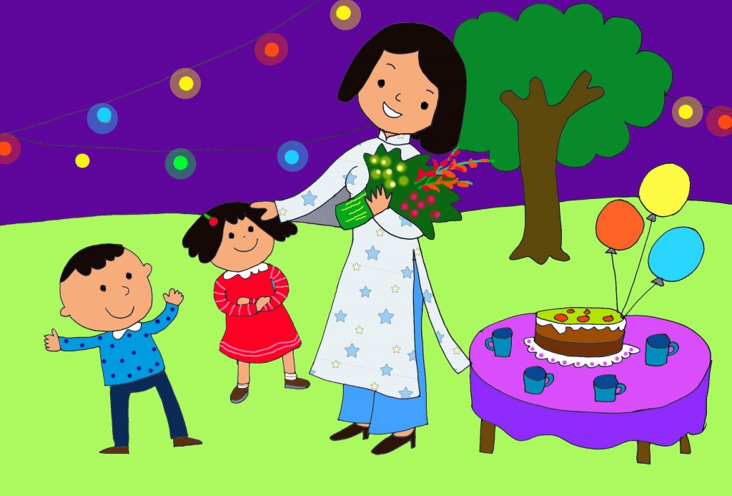

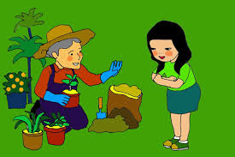
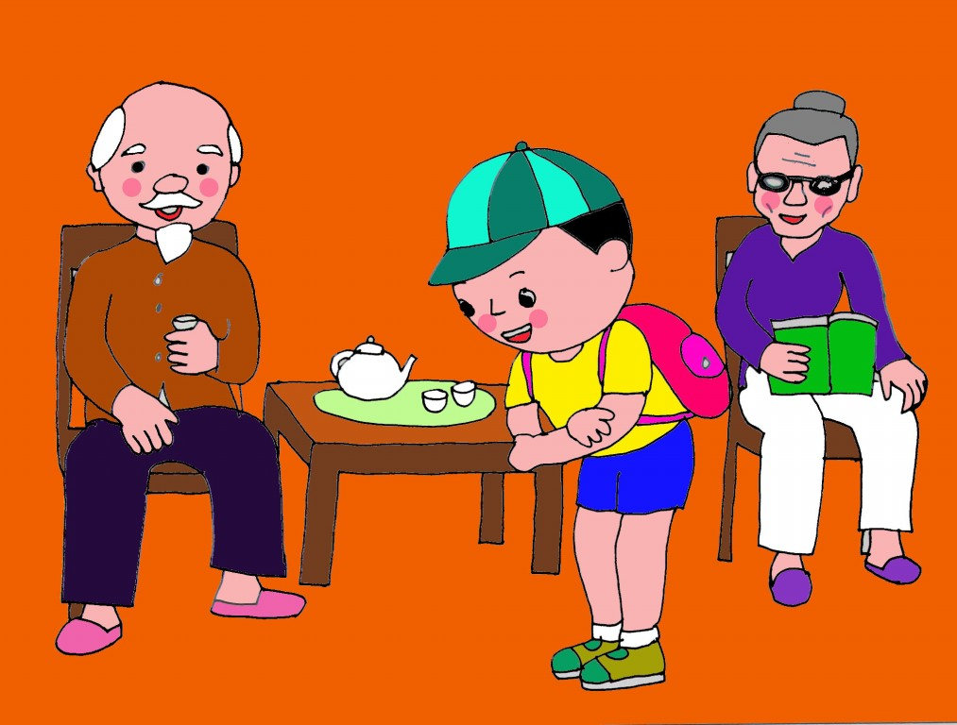
GIÁO DỤC:Biết học tập đức tính của bạn Nhi luon yêu thương mẹ, nghĩ đến mẹ.

Slide 22
Thơ: YÊU MẸ

Slide 23
Hát: Nhà của tôi

